Slide 1
«Что за прелесть эти сказки!»
Урок музыки в 4-ом классе по теме
Палецких Елена Викторовна,
учитель музыки МАОУ «Лицей № 11» г. Ростова-на-Дону

Slide 2
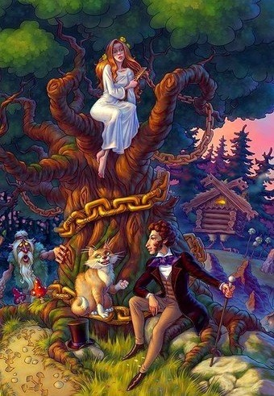
У лукоморья дуб зелёный;
Златая цепь на дубе том:
И днём и ночью кот учёный
Всё ходит по цепи кругом;
Идёт направо – песнь заводит,
Налево – сказку говорит.
Там чудеса…
А.С. Пушкин

Slide 3
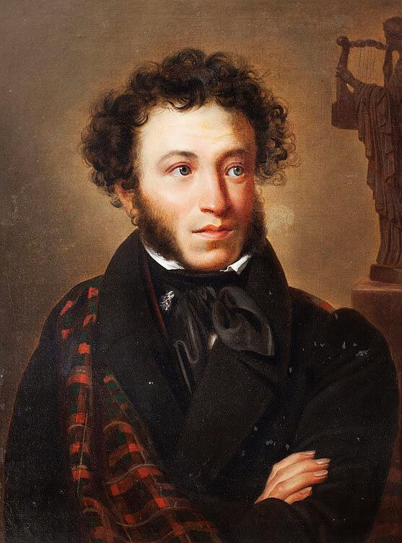
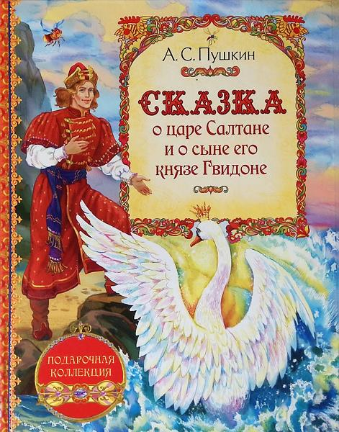
«Три чуда»
в «Сказке о царе Салтане» А.С. Пушкина

Slide 4
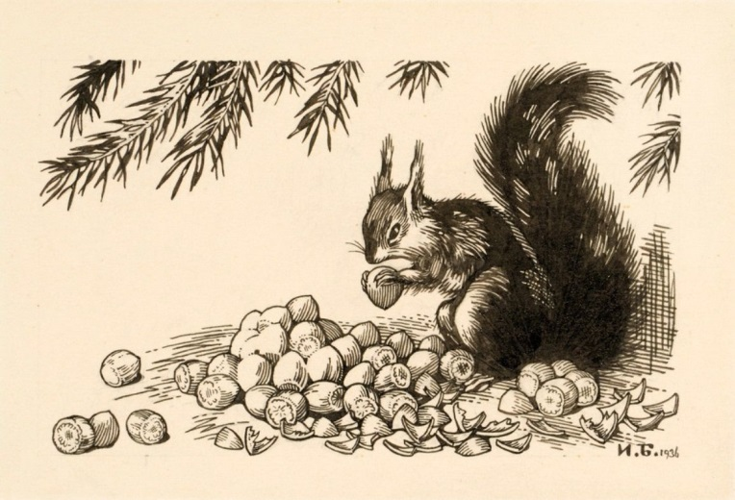
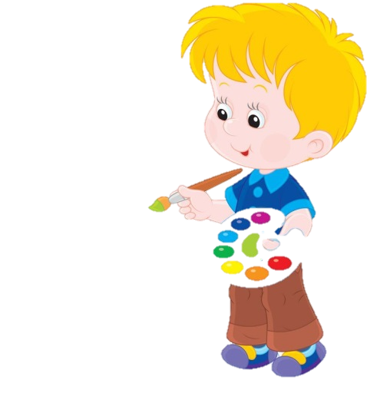
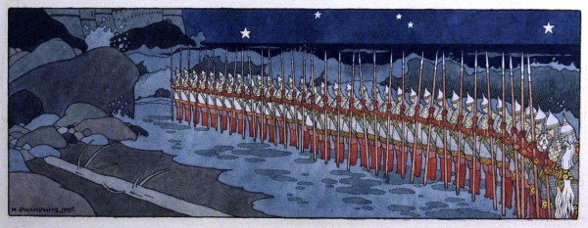
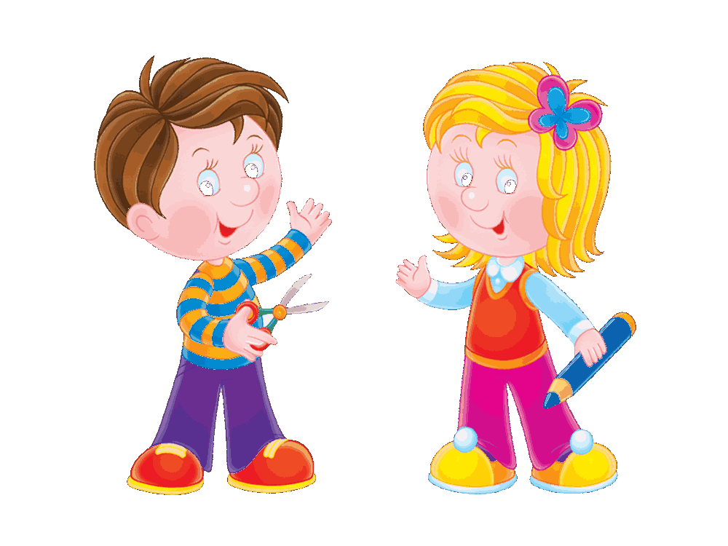
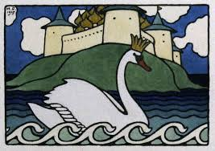
Назовите «Три чуда»
1
2
3
Какими словами описывает их А.С. Пушкин?
Notes:
На нескольких слайдах «помощники» учителя Витя и Маша участвуют в диалоге с учащимися.
После ответов учащихся по щелчку на прямоугольники с цифрами появляются изображения «трёх чудес» и следующий вопрос.

Slide 5
Какие цвета использует художник И.Я. Билибин
для изображения персонажей сказки и почему?

Slide 6
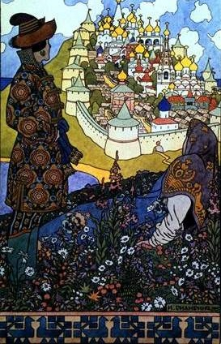
Художник рисует сказку красками,
поэт – словами
Остров на море лежит,
Град на острове стоит,
С златоглавыми церквами,
С теремами и садами.
А.С. Пушкин

Slide 7
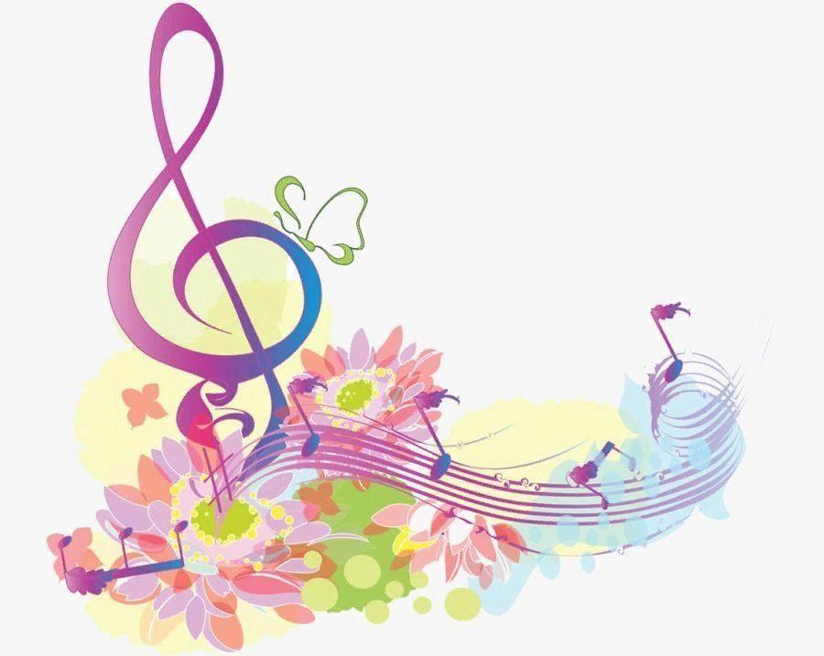
А как «рисует» сказку композитор?
С помощью красок, которые мы слышим

Slide 8
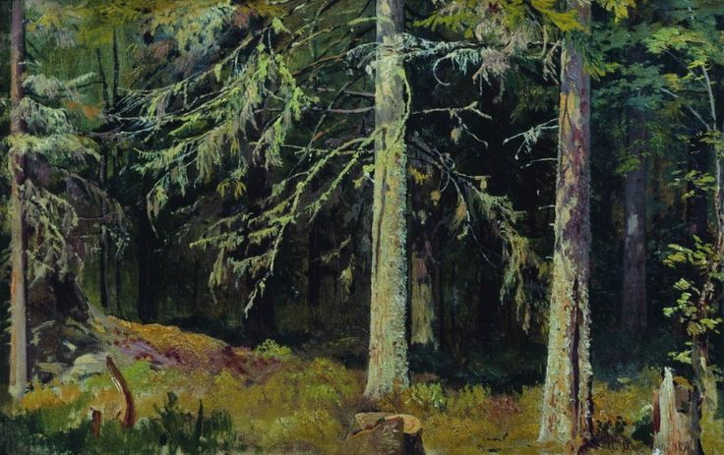
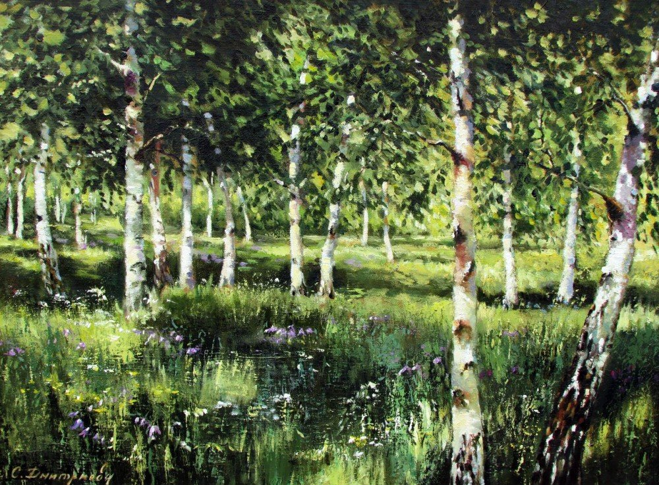
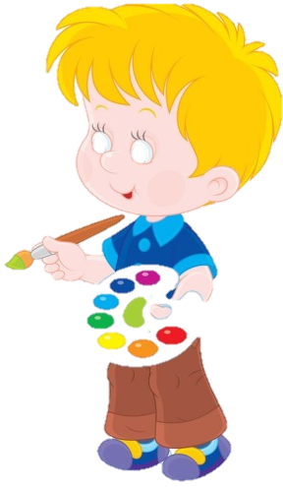
Когда художник рисует лес, он использует зелёный цвет
Но ведь лес бывает разным

Slide 9
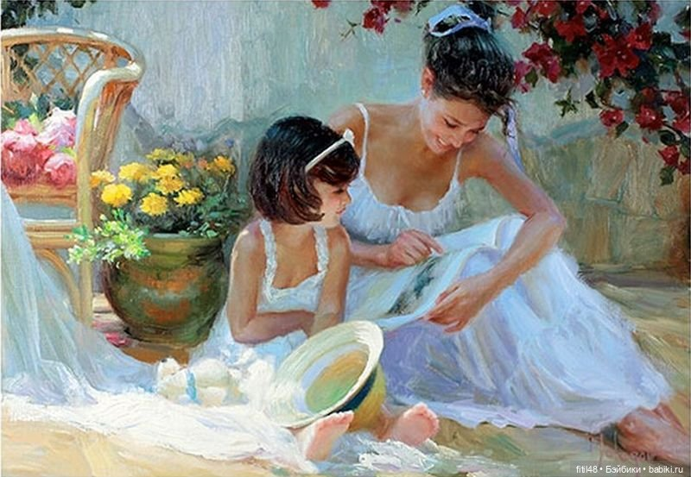
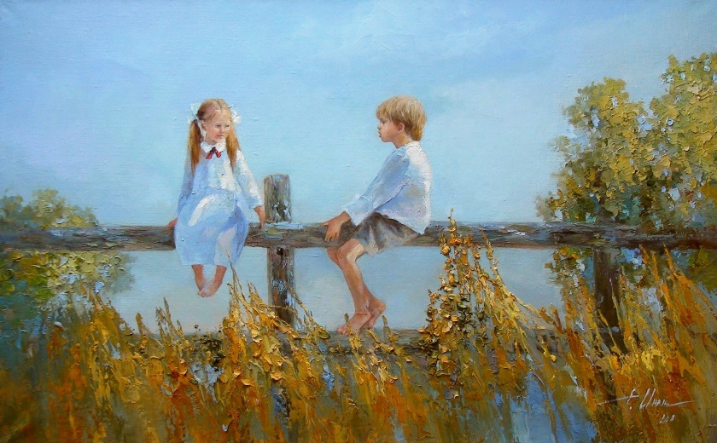
Наш слух в чуткости не уступает зрению
Мы никогда не спутаем голоса наших близких с голосами других людей

Slide 10
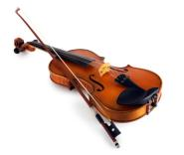
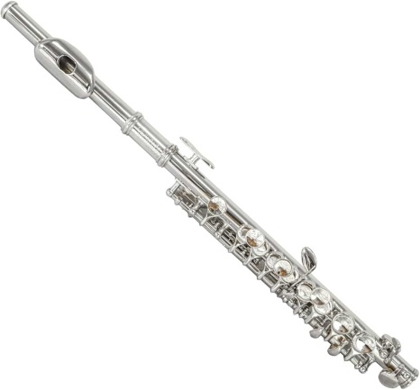
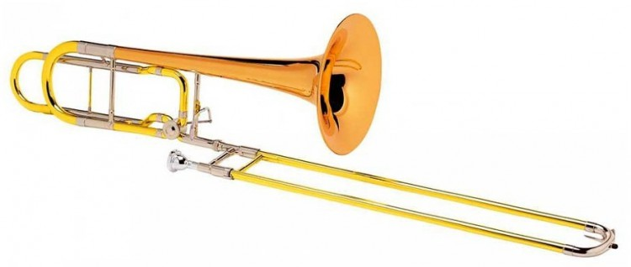
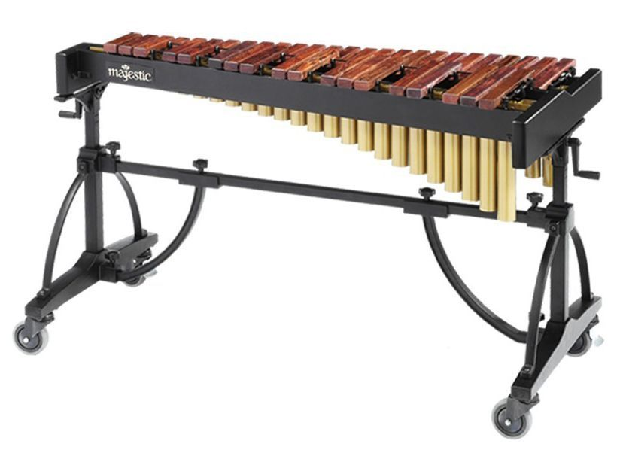
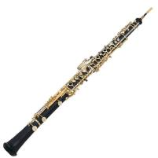
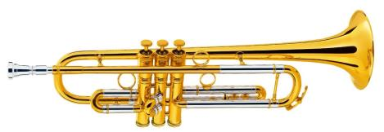
У каждого музыкального инструмента свой «цвет» звука, свой тембр

Slide 11
Тембр – это окраска звука

Slide 12
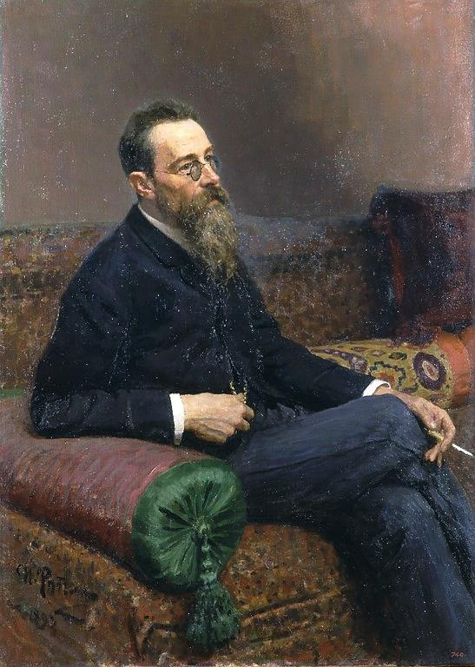
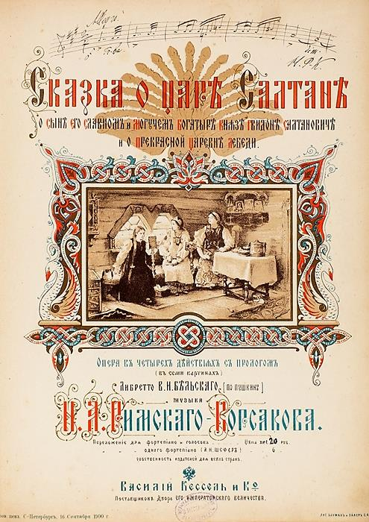
«Три чуда»
из оперы Н.А. Римского-Корсакова
«Сказке о царе Салтане»

Slide 13
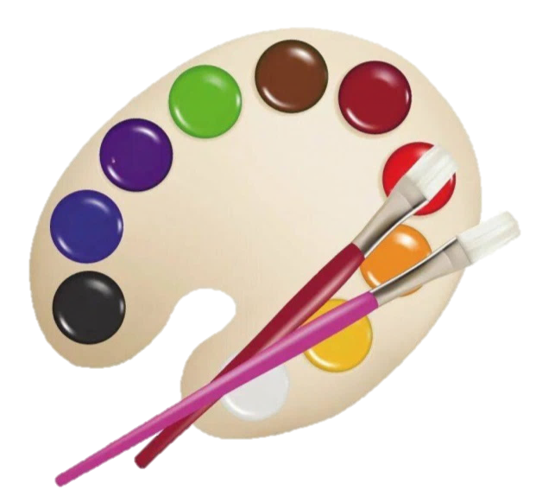
«Палитра музыкальных красок»

Slide 14

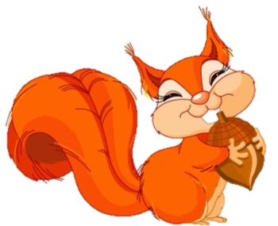
Какие музыкальные инструменты могут
озвучить белочку?
флейта-пикколо
ксилофон
Notes:
По щелчку на инструменты флейта-пикколо и ксилофон звучат музыкальные фрагменты, которые надо дослушать до конца, и названия инструментов. Остальные инструменты по щелчку на них исчезают.

Slide 15
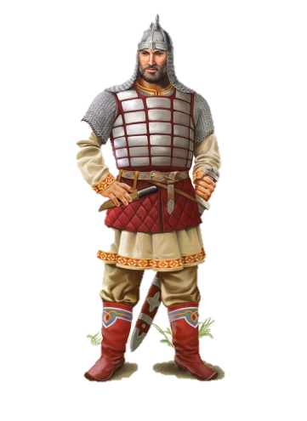
Звучание каких музыкальных инструментов
может изобразить богатырей?
тромбон
труба
Notes:
По щелчку на инструменты тромбон и труба звучат музыкальные фрагменты, которые надо дослушать до конца, и названия инструментов. Остальные инструменты по щелчку на них исчезают.

Slide 16
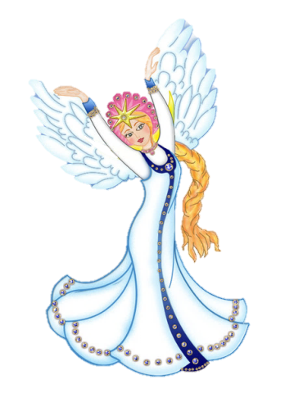
Тембры каких музыкальных инструментов
созвучны образу царевны Лебеди?
скрипка
гобой
Notes:
По щелчку на инструменты скрипка и гобой звучат музыкальные фрагменты, которые надо дослушать до конца, и названия инструментов. Остальные инструменты по щелчку на них исчезают.

Slide 17
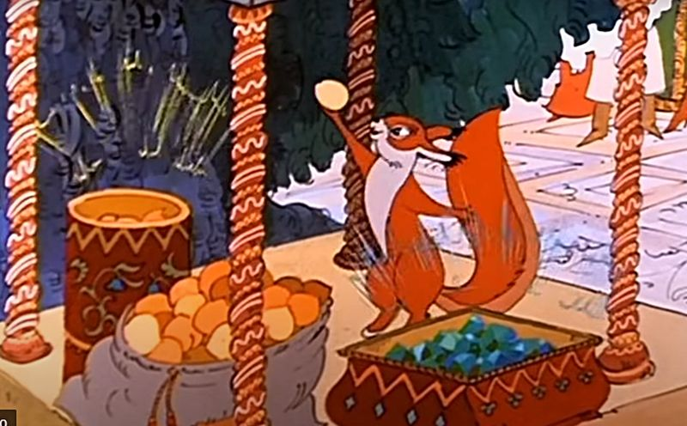
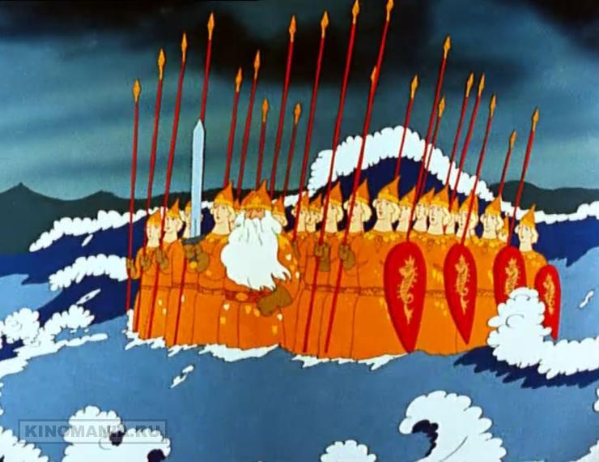
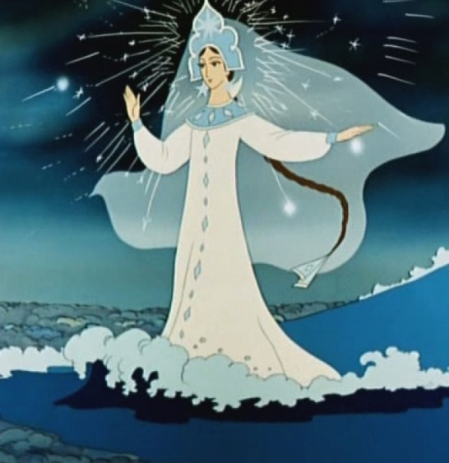
Послушайте фрагмент «Три чуда» и нарисуйте одного из персонажей сказки
Notes:
Фрагмент оперы Римского-Корсакова «Три чуда» звучит автоматически. Его необходимо дослушать до конца.

Slide 18
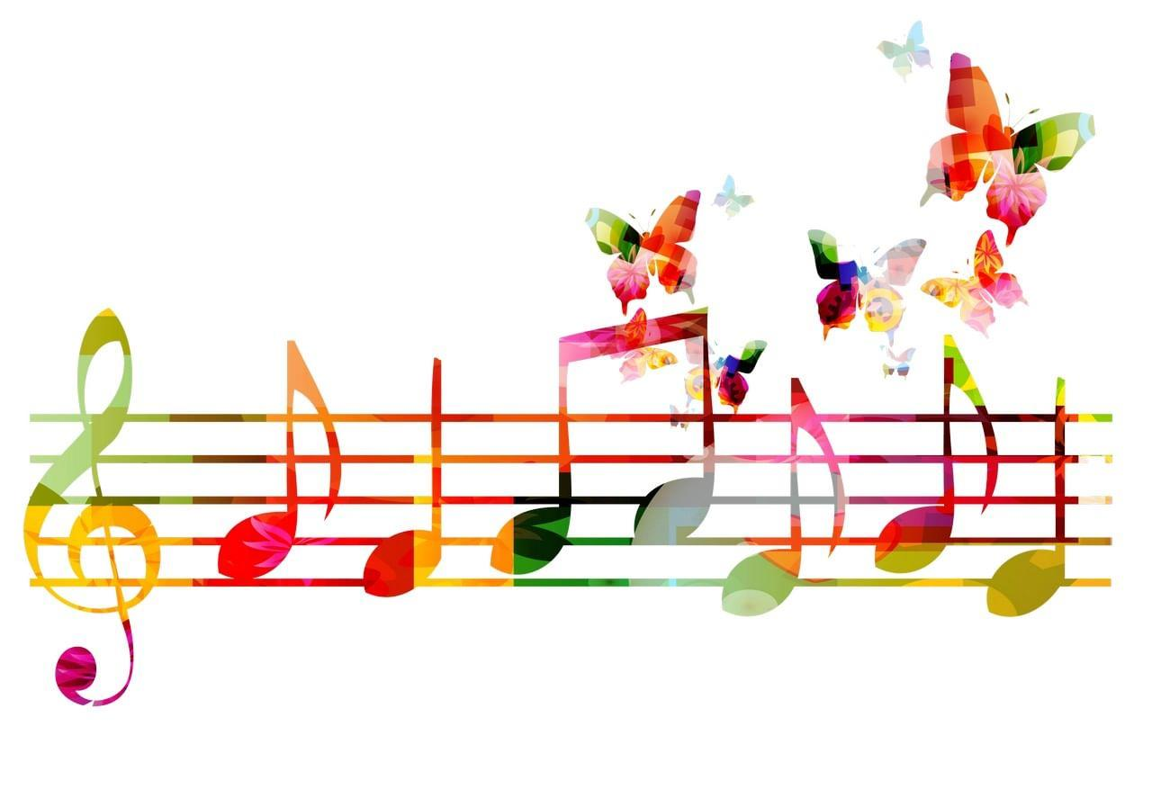
Давайте нарисуем разные музыкальные картины тембрами-красками

Slide 19
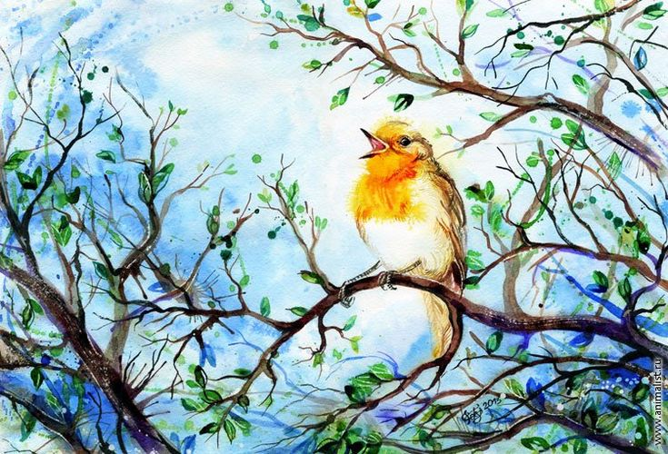
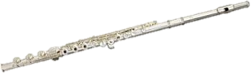
Какой музыкальный инструмент может изобразить пение птички?
флейта

Slide 20
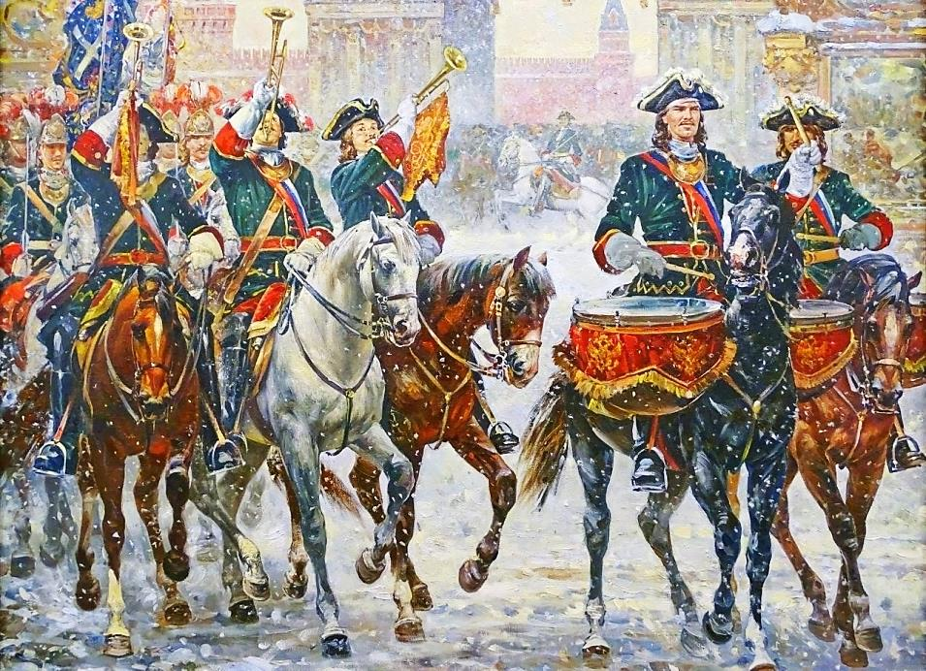
Какая картина будет созвучна музыке в исполнении духового оркестра?
Картина, изображающая военный парад

Slide 21
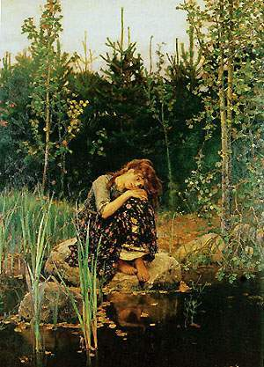
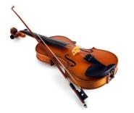
Какой музыкальный инструмент может озвучить картину Васнецова «Алёнушка?
скрипка

Slide 22
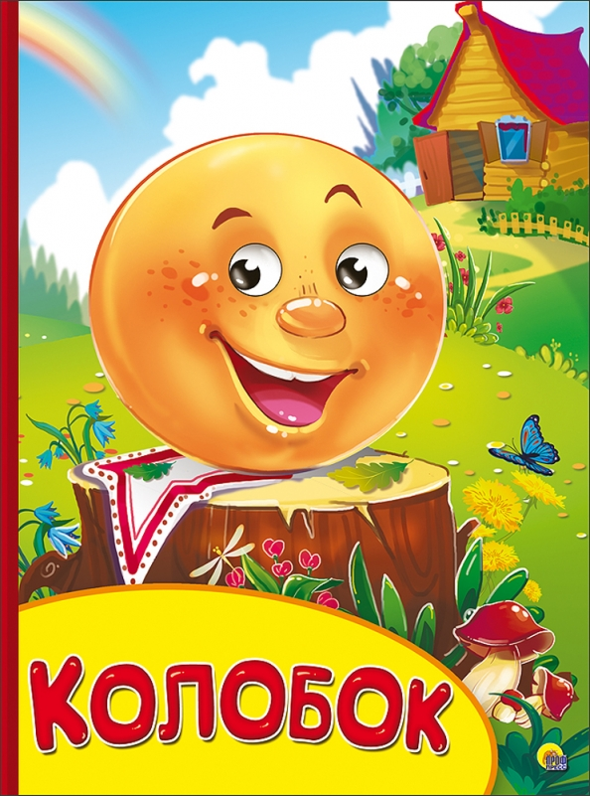
Раскрасим музыкальными красками русскую народную сказку

Slide 23
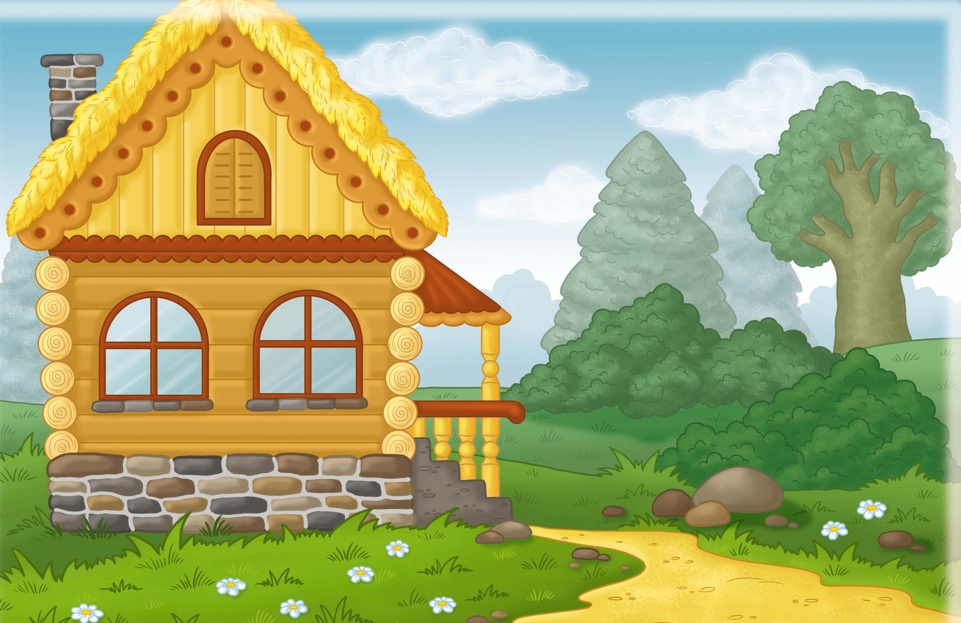
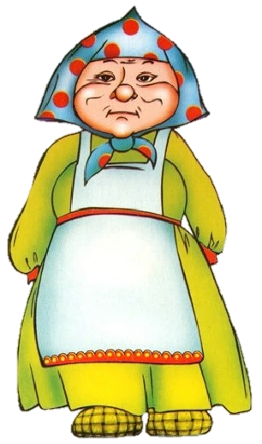
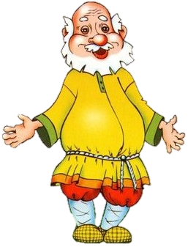
Жили-были
Notes:
Слайды № 23-29 сменяются автоматически. Они сопровождаются звучанием музыки в автоматическом режиме.

Slide 24


Однажды…

Slide 25
Но…

Slide 26
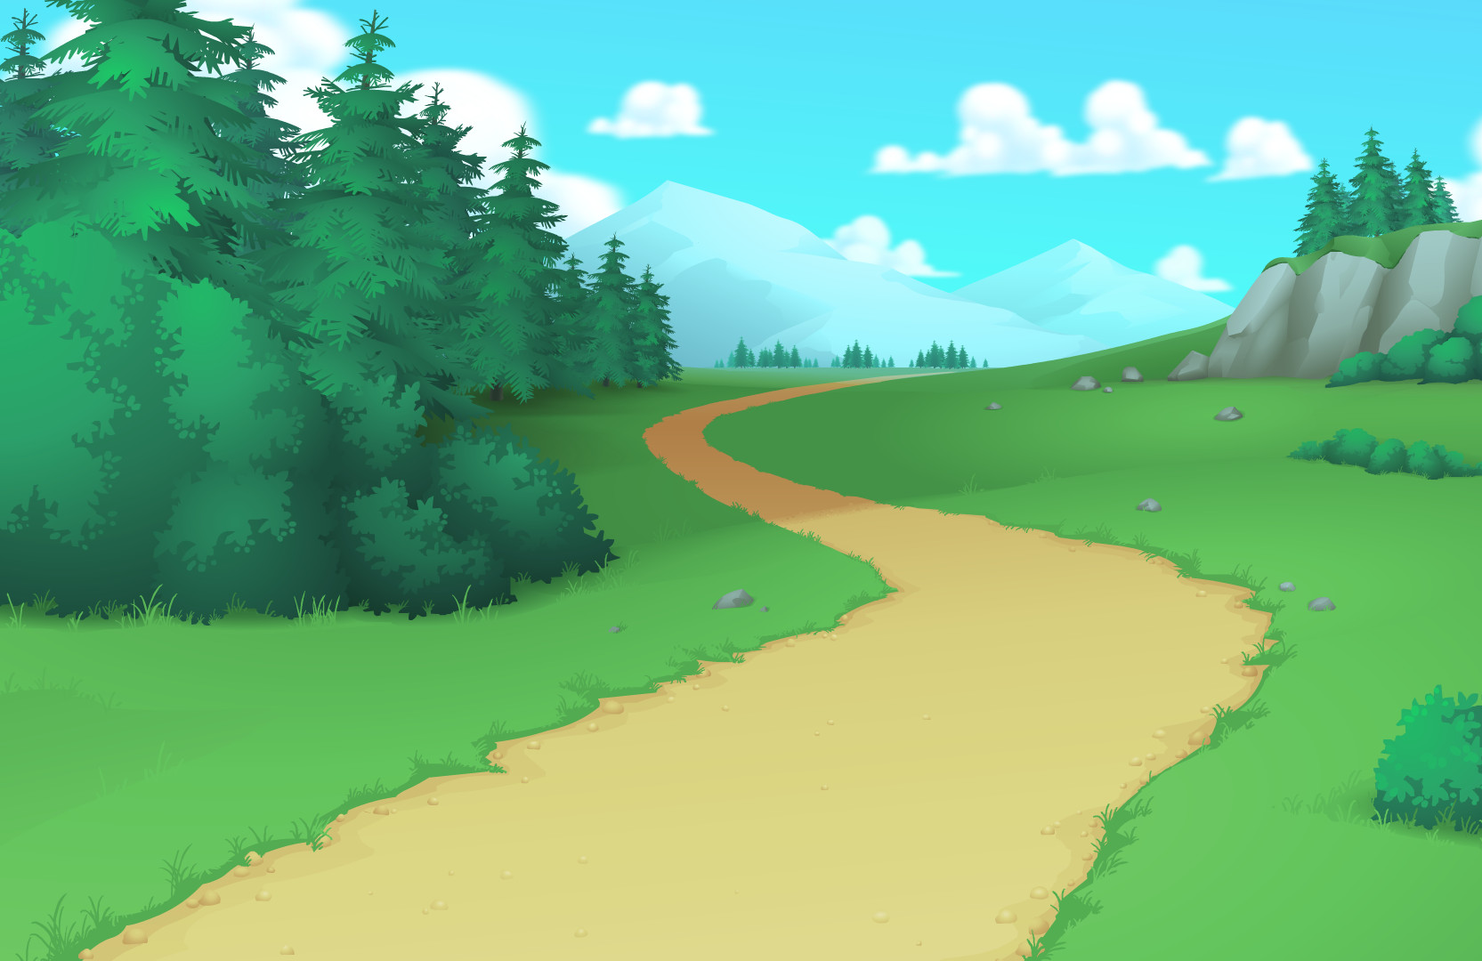
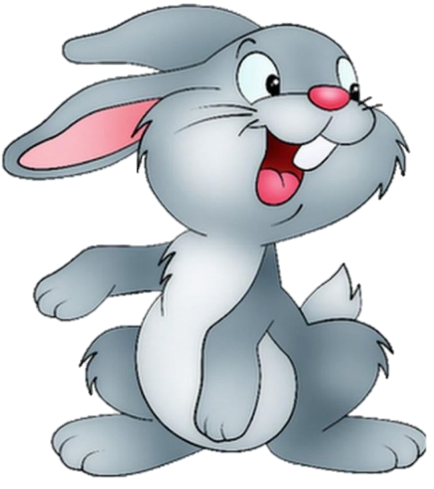
А навстречу ему

Slide 27
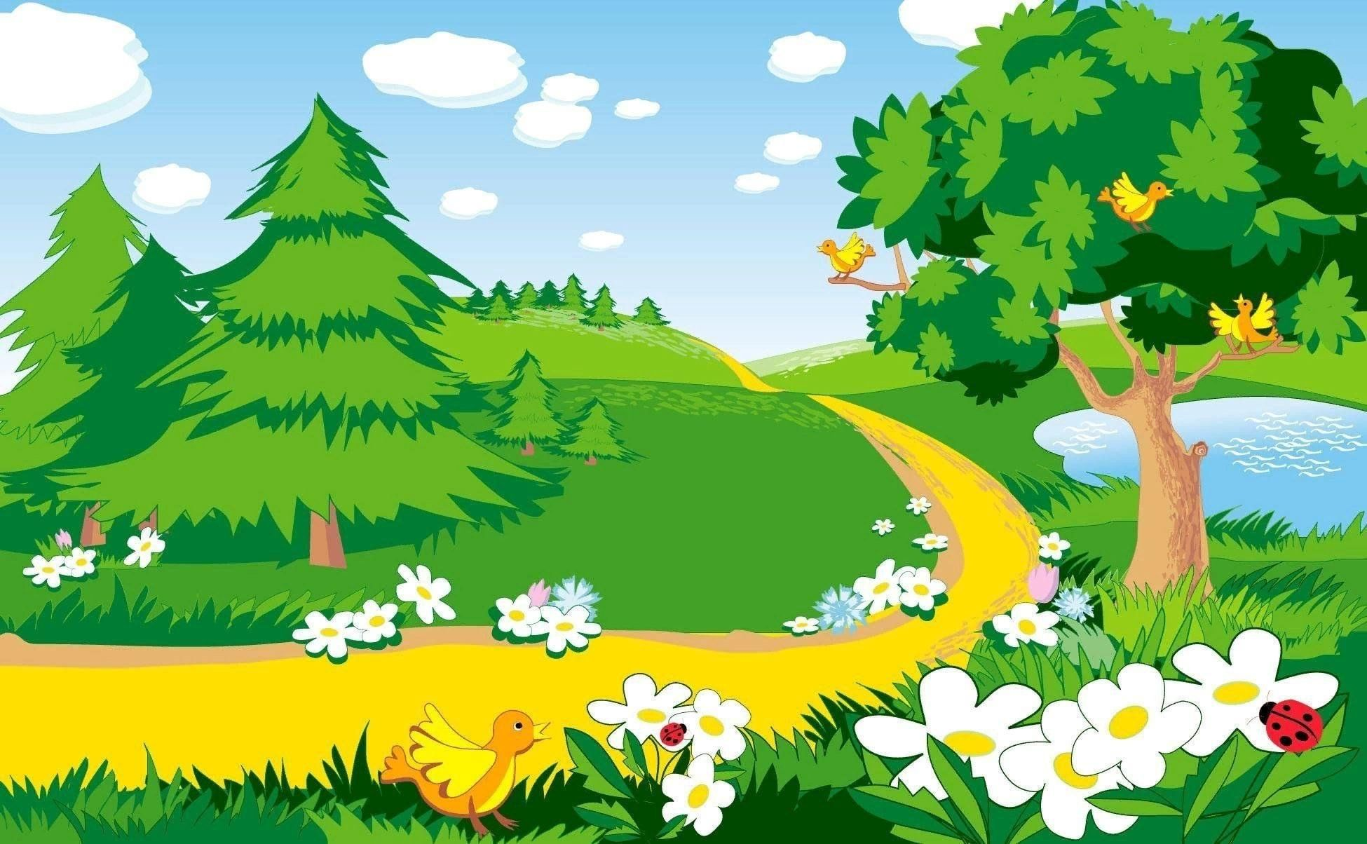

А навстречу ему

Slide 28
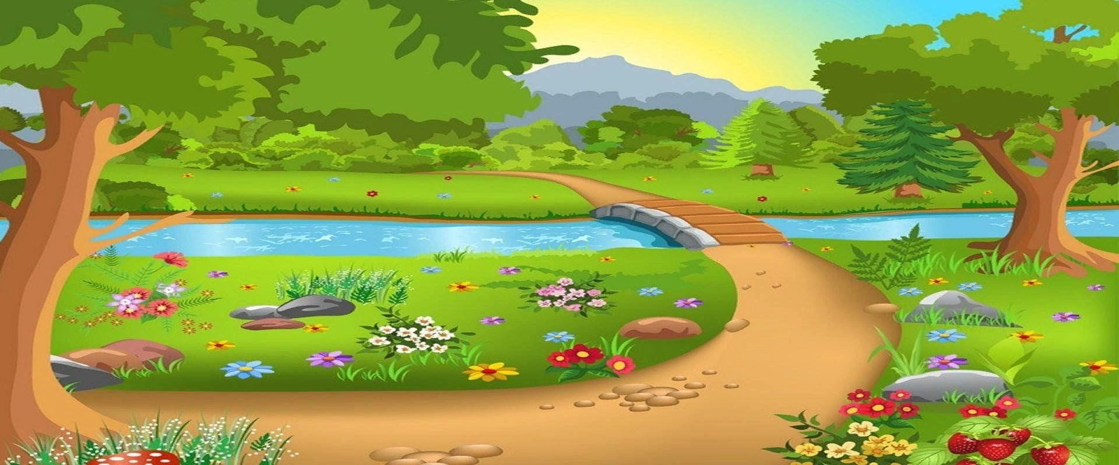
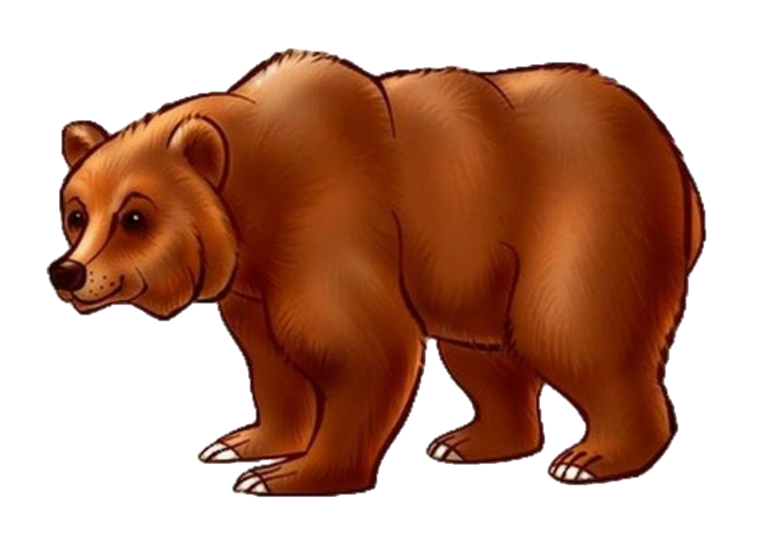
А навстречу ему

Slide 29

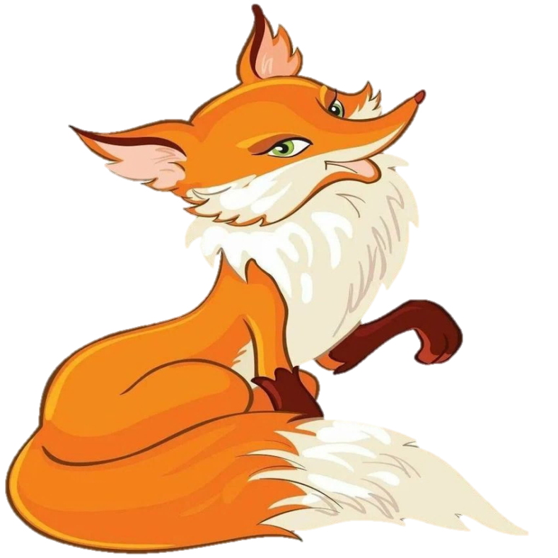
А навстречу ему
А лиса его – ам!..

Slide 30

Распределите музыкальные инструменты симфонического оркестра по группам
Струнные смычковые | Деревянные духовые | Медные духовые | Ударные
Notes:
Учитель даёт учащимся возможность ответить, а затем меняет слайд.

Slide 31
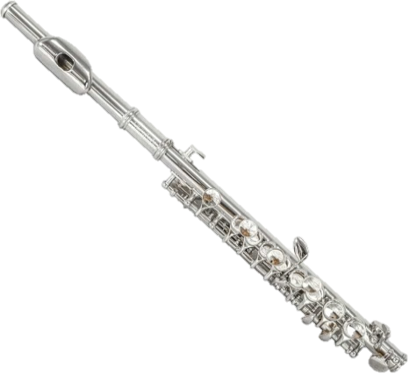
Музыкальные инструменты симфонического оркестра, распределённые по группам
Струнные смычковые | Деревянные духовые | Медные духовые | Ударные

Slide 32
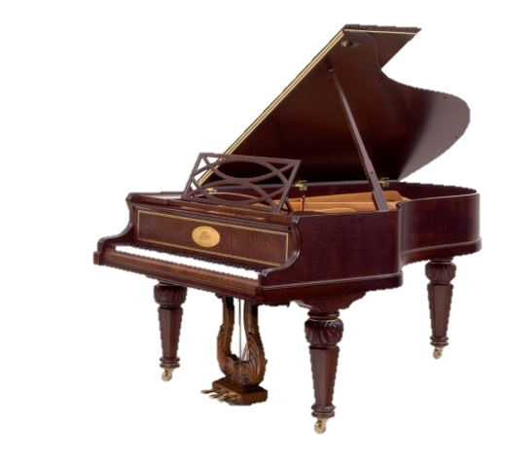
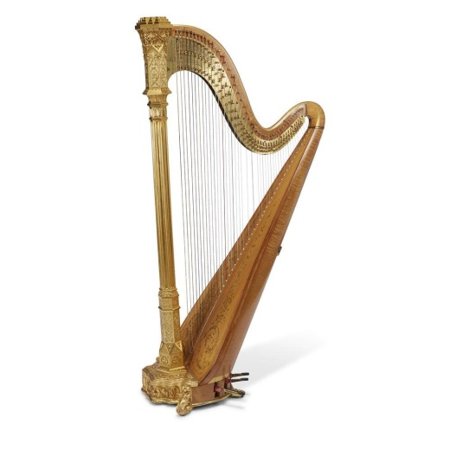

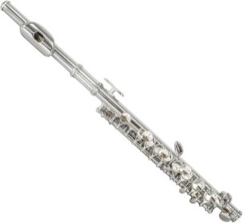



Определите музыкальные инструменты
по тембру
1 команда
2 команда
Notes:
Учащиеся делятся на две команды. По щелчку звучит музыкальный фрагмент. После ответа учащихся по щелчку появляется изображение инструмента. Каждая команда поочерёдно определяет на слух звучание пяти музыкальных инструментов.

Slide 33
Кроссворд «Семь музыкальных инструментов»
1. Медный духовой инструмент.
2. Струнно-клавишный инструмент, разновидность фортепиано.
3. Клавишный духовой инструмент, разновидность гармоники.
4. Ударный инструмент с неопределённой высотой звука.
5. Струнный смычковый инструмент, самый высокий по звучанию.
6. Старинный щипковый инструмент, входящий в состав симфонического оркестра.
1 |  |  | 7 | А
 | 2 |  | А
 |  | 3 | А
 |  | 4 | А |  | А |  | А
 |  | 5 |  |  |  |  |  | А
⁶А |  |  | А
Т Р У Б
П И Н И Н О
Л
Б Я Н
Л
Б Р Б Н
Й
С К Р И П К
Р Ф
Если горизонтальные строки будут заполнены правильно, то по вертикали вы сможете угадать название седьмого музыкального инструмента.
Notes:
Ответы на задания кроссворда появляются последовательно от первого до седьмого по щелчку.

Slide 34


«Звучащие картины»
М. Караваджо
«Юноша с лютней»
Ф. Хальс
«Лютнист»
Notes:
Слайды № 34-39 сменяются автоматически. Музыкальные фрагменты звучат в автоматическом режиме.

Slide 35


«Звучащие картины»
У. Хант
«Музыканты»
Д. Халс
«Музыканты»

Slide 36


«Звучащие картины»
П.О. Ренуар
«Женщина с гитарой»
В.А. Тропинин
«Гитарист»

Slide 37


«Звучащие картины»
Х. Тюрбрюгген
«Флейтист»
Э. Мане
«Флейтист»

Slide 38

«Звучащие картины»
Я. Вермеер
«Дама за клавесином»

Slide 39

«Звучащие картины»
Я. Вермеер
«Девушка у клавесина»

Slide 40

Итоги
Какое средство выразительности использовал Н.А. Римский-Корсаков для создания сказочных образов?
ТЕМБР

Slide 41

Итоги
Что такое тембр?
Тембр – это окраска звука

Slide 42

Домашнее задание
Каким инструментам вы поручили бы изобразить героев сказки «Теремок»?
Мышка-норушка _________________ Лягушка-квакушка ________________
Зайка-побегайка _________________
Петушок-золотой гребешок ________
Медведь ________________________
Слова для справок: фортепиано, арфа, труба, флейта, скрипка, ксилофон, тромбон, гобой, гитара, балалайка.

